Slide 1
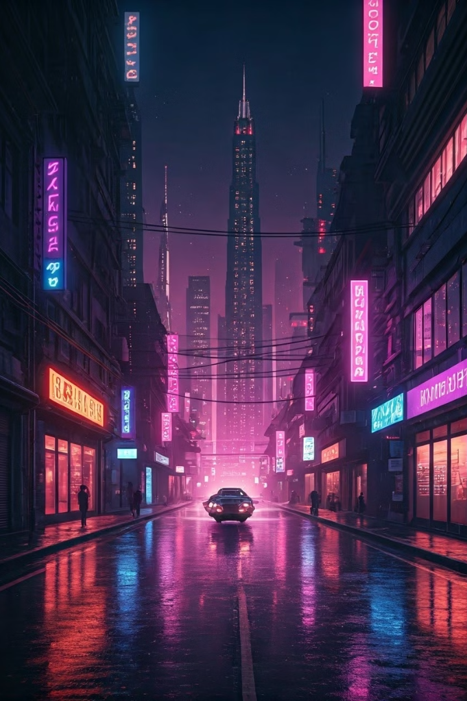

Inteligencia Artificial: Un Futuro Cyberpunk
Bienvenidos a un viaje hacia el futuro de la Inteligencia Artificial.
Exploraremos su impacto en un mundo cyberpunk.
Descubriremos su potencial y sus desafíos éticos.
por Daniel Marín López

Slide 2
¿Qué es la IA y por qué es el futuro?
Definición
El Futuro
¿Por qué es importante?
La IA simula la inteligencia humana en máquinas.
Transforma industrias y la vida cotidiana.
Impulsa la innovación y el progreso.
Resuelve problemas complejos y mejora vidas.
Aprende, razona y resuelve problemas.
Automatización, innovación y eficiencia.

Slide 3
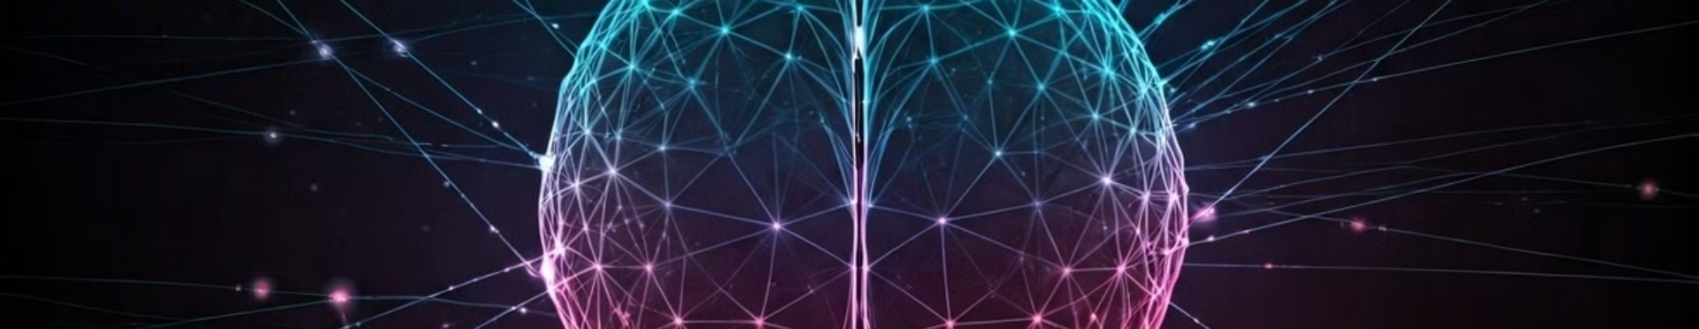
Redes Neuronales: El cerebro digital
1
Inspiración biológica
2
Aprendizaje profundo
3
Capas interconectadas
Modeladas según el cerebro humano.
Procesan grandes cantidades de datos.
Neuronas artificiales que se comunican.

Slide 4
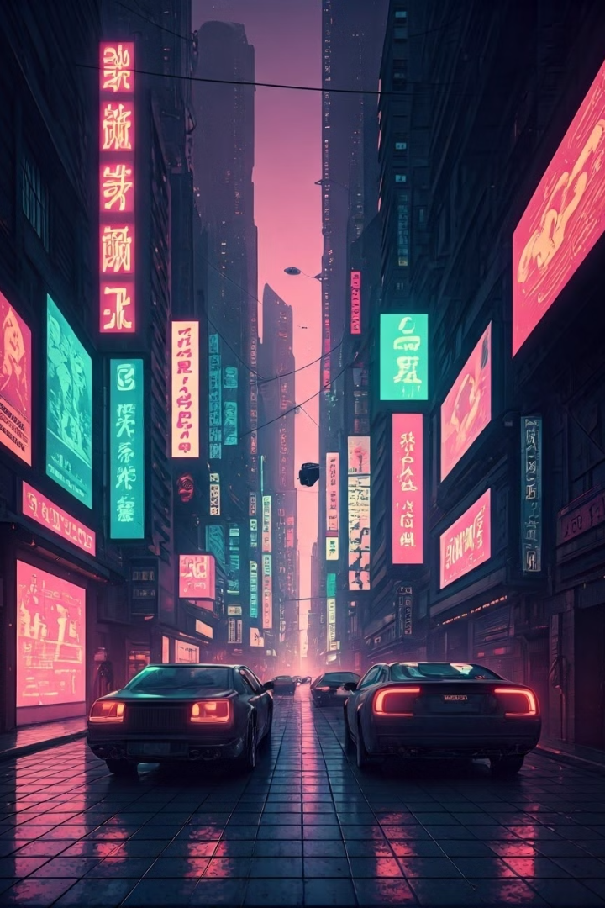



Aplicaciones cyberpunk de la IA
Seguridad cibernética
Robótica avanzada
Interfaces cerebro-máquina
Protección contra ataques y amenazas.
Automatización en entornos peligrosos.
Control de dispositivos con el pensamiento.

Slide 5
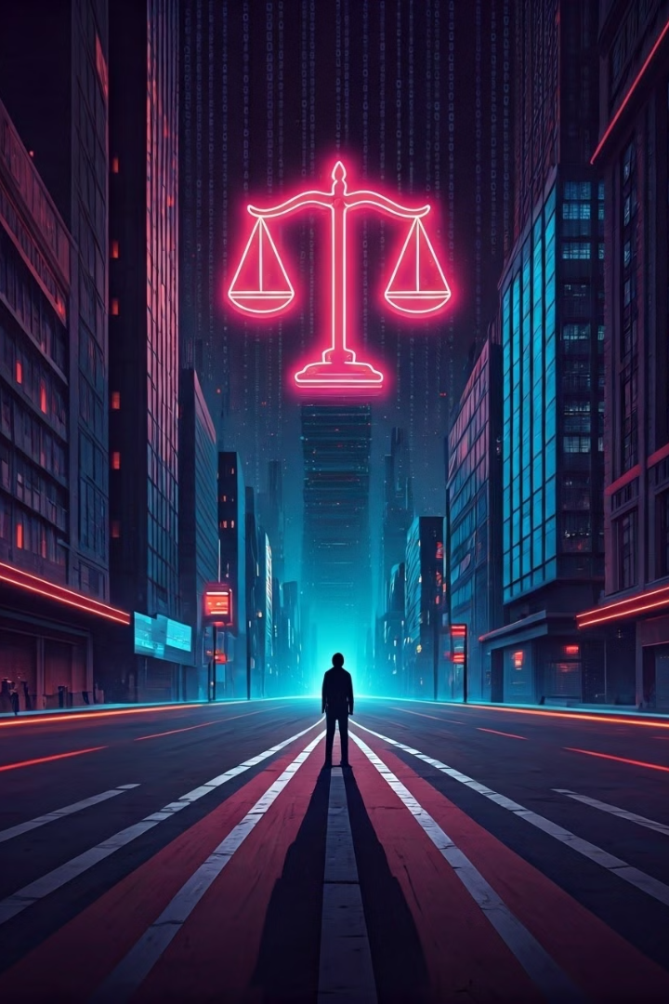



Desafíos éticos en la IA futurista
Privacidad
Recopilación y uso de datos personales.
Sesgo
Discriminación algorítmica y prejuicios.
Responsabilidad
¿Quién es responsable de las decisiones de la IA?

Slide 6
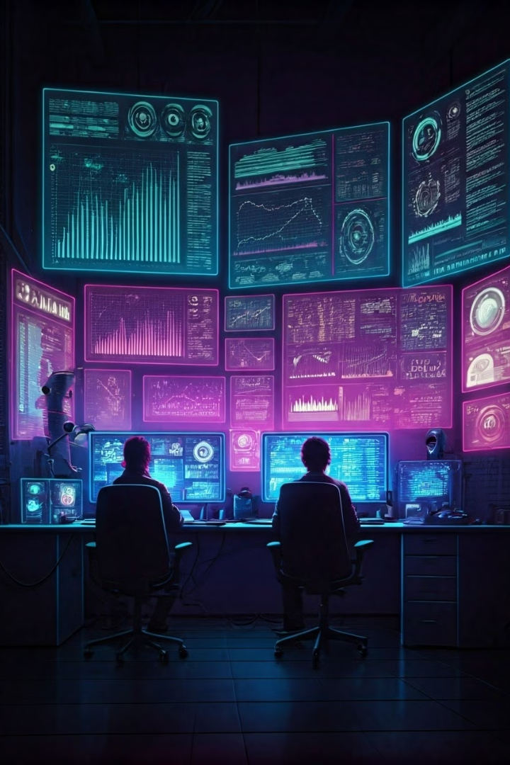
El futuro del trabajo y la IA
1
Automatización
Tareas repetitivas realizadas por máquinas.
2
Nuevas habilidades
Adaptación y aprendizaje continuo.
3
Colaboración
Humanos e IA trabajando juntos.

Slide 7
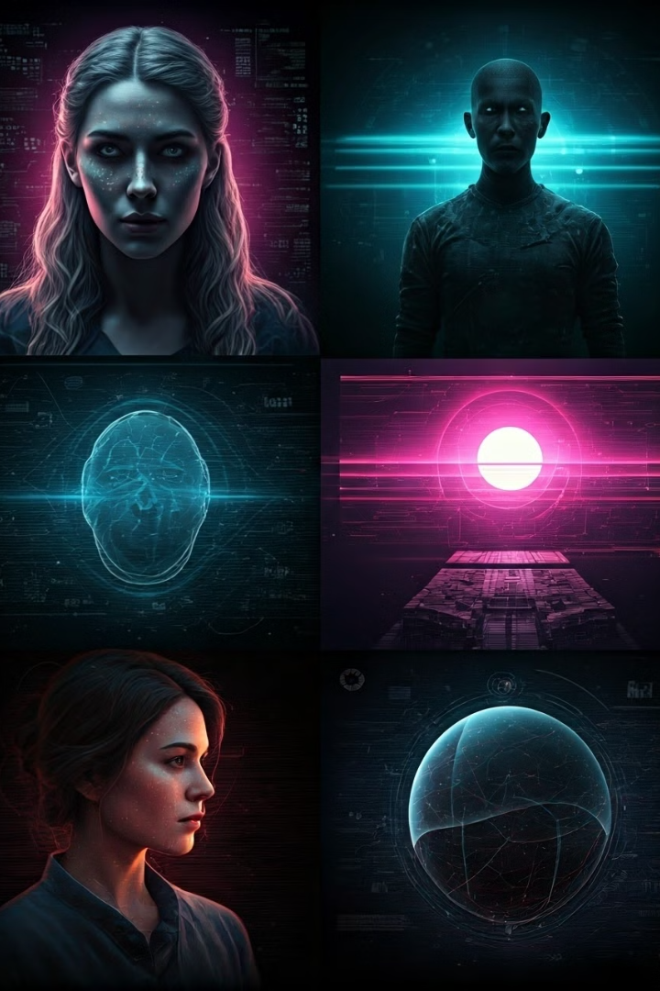
Casos de estudio: IA en acción
Medicina
Transporte
Diagnóstico preciso y tratamientos personalizados.
Vehículos autónomos y logística eficiente.
Finanzas
Detección de fraudes y análisis de riesgos.

Slide 8



Conclusiones: Abrazando el futuro
2
Ética
Considerar el impacto social y moral.
Aprendizaje
Mantenerse actualizado con los avances.
1
Innovación
Explorar nuevas posibilidades y aplicaciones.
3

Slide 9
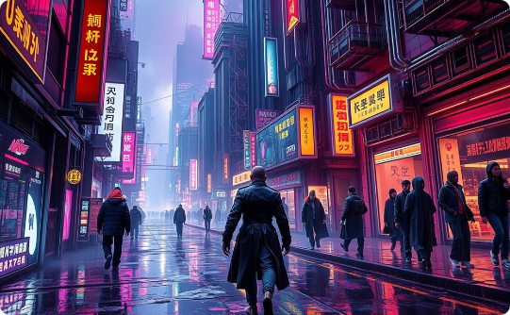
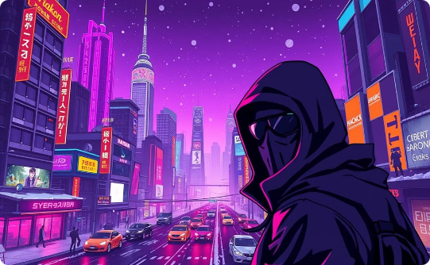
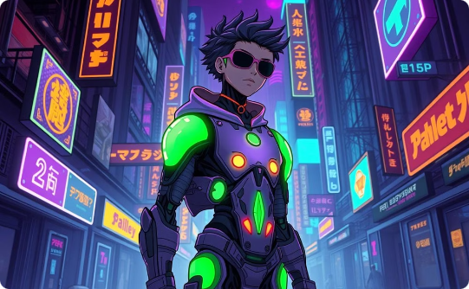
Cyberpunk en la literatura
Neuromancer
Snow Crash
Altered Carbon
William Gibson exploró la realidad virtual y la IA.
Neal Stephenson combinó tecnología y mitología.
Richard K. Morgan investigó la inmortalidad digital.

Slide 10
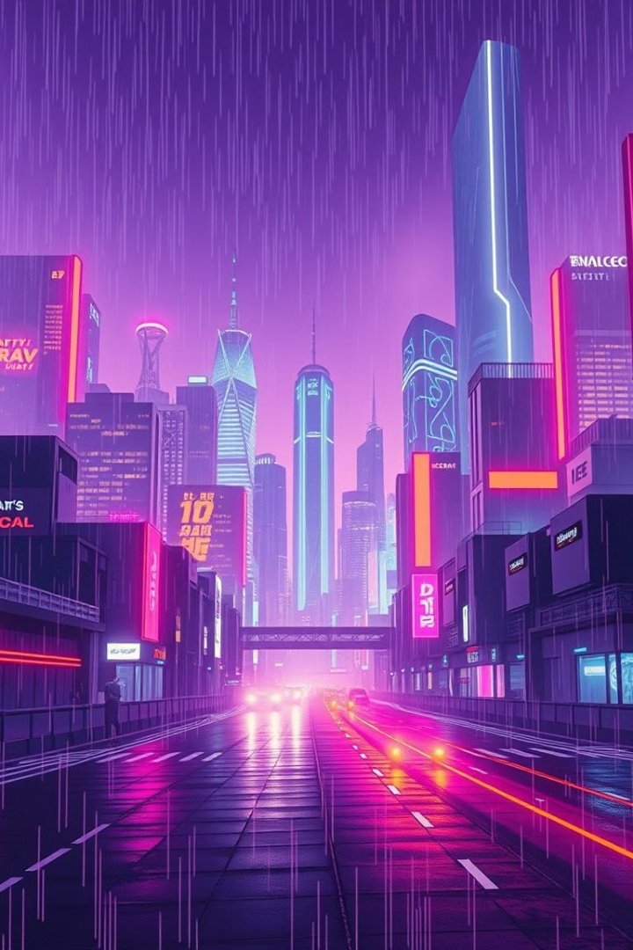
Gracias por acompañarnos
Hemos explorado el fascinante mundo de la IA cyberpunk.
Un futuro lleno de posibilidades y desafíos éticos.

